Slide 1
02
潛在客戶分析
數據協作
巖昀叡
指導老師 王啟樺

Slide 2
實施
第 3 階段
拆分資料的EDA
第 2 階段
train_data_feeds的拆分
第 1 階段
train_data_ads的分析

Slide 3
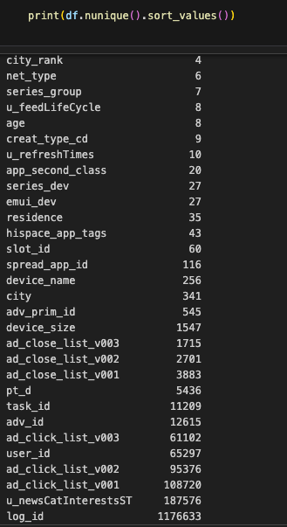
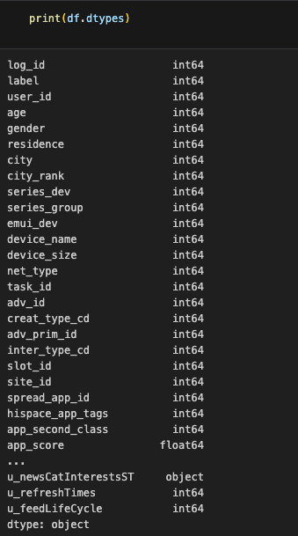
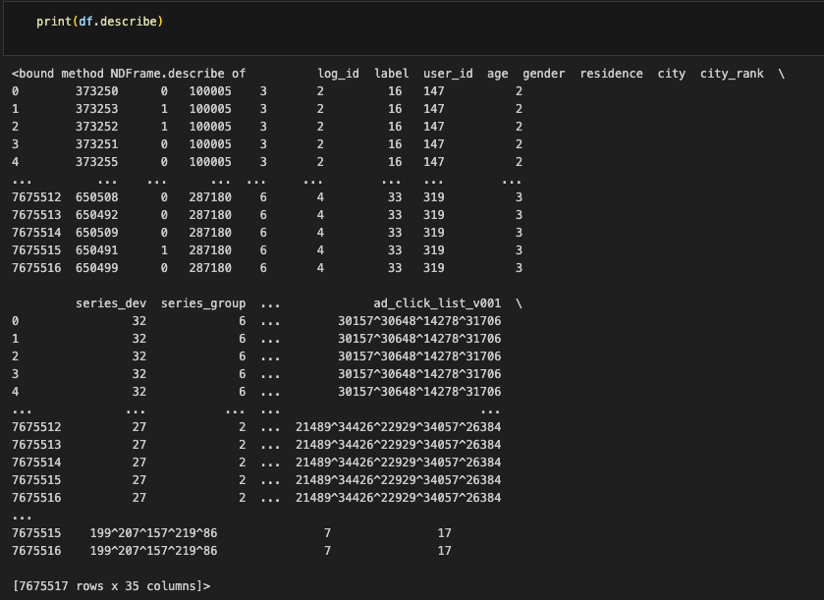
Glimpse the train_data_ads

Slide 4
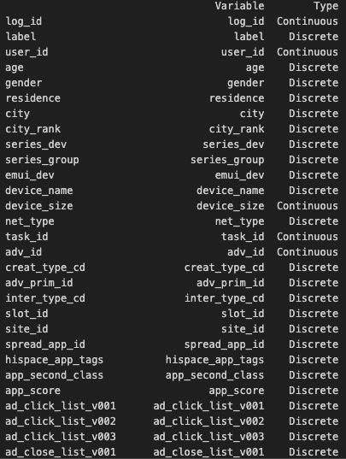
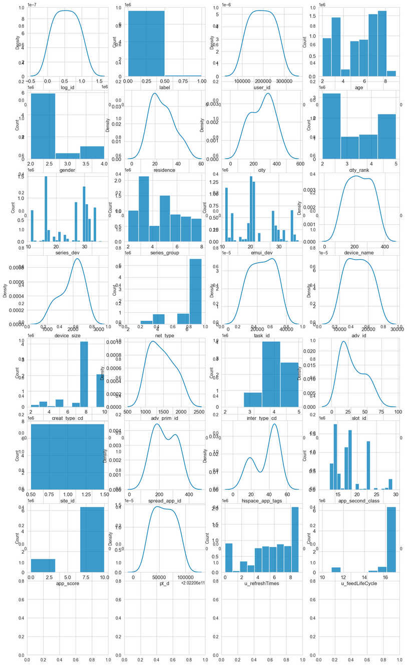
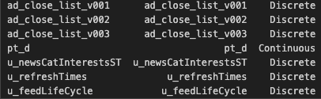
離散做直方
連續做密度曲線

Slide 5
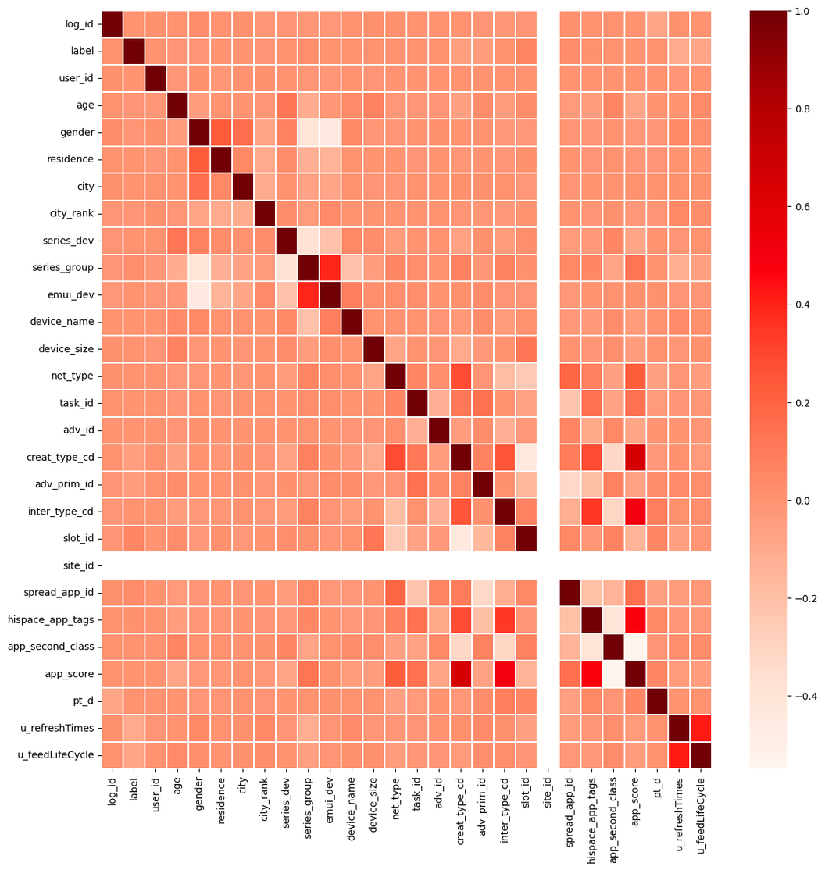
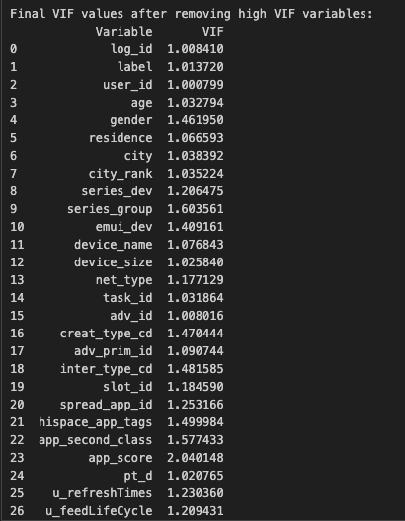
觀察到高相關性進行VIF檢查

Slide 6
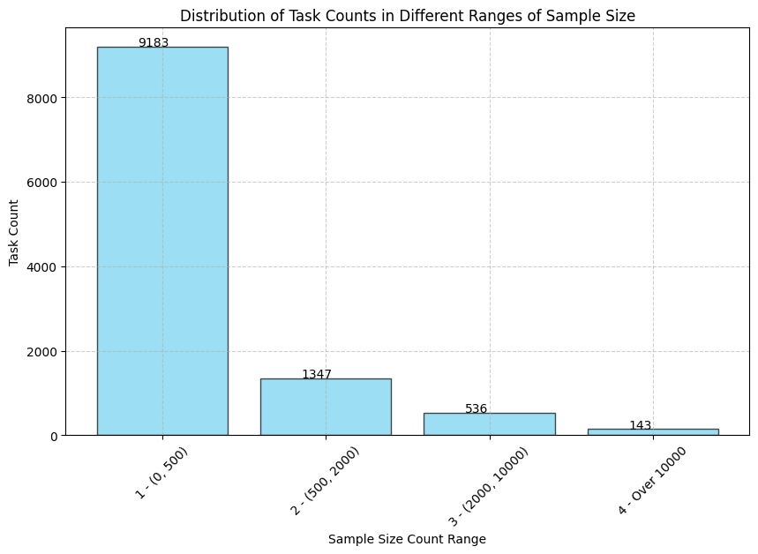

Slide 7
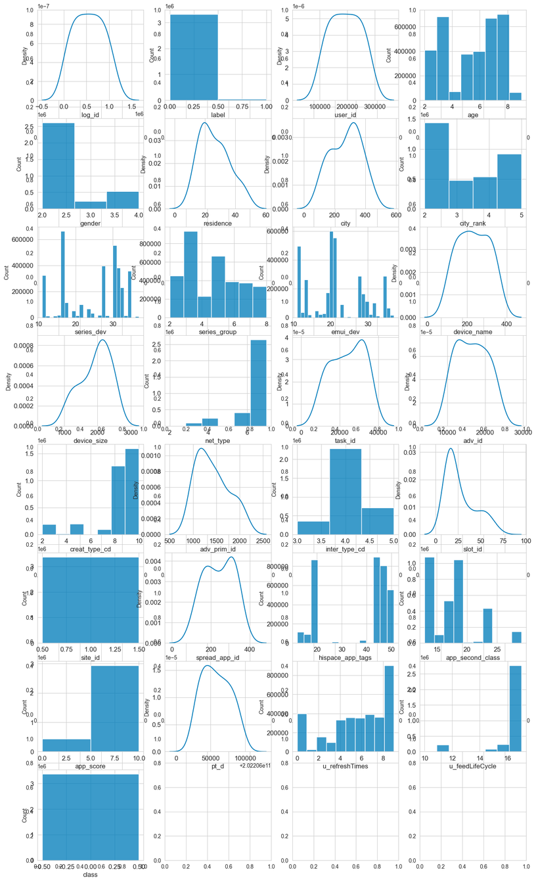
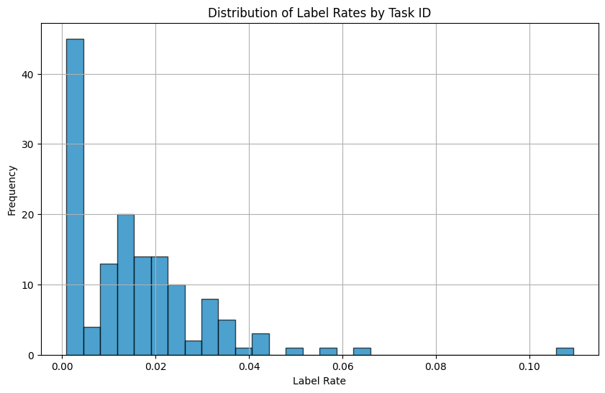

Slide 8
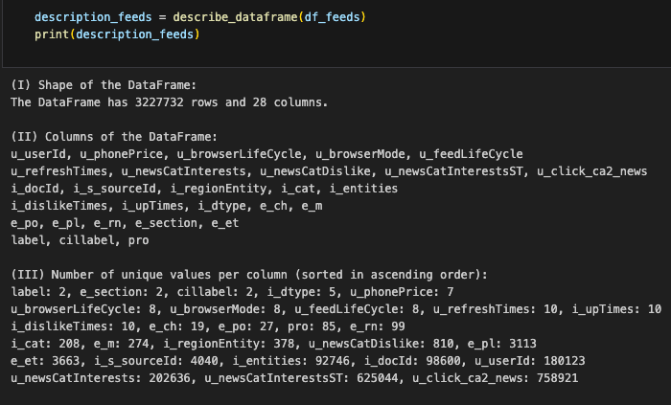
Glimpse the train_data_feeds

Slide 9
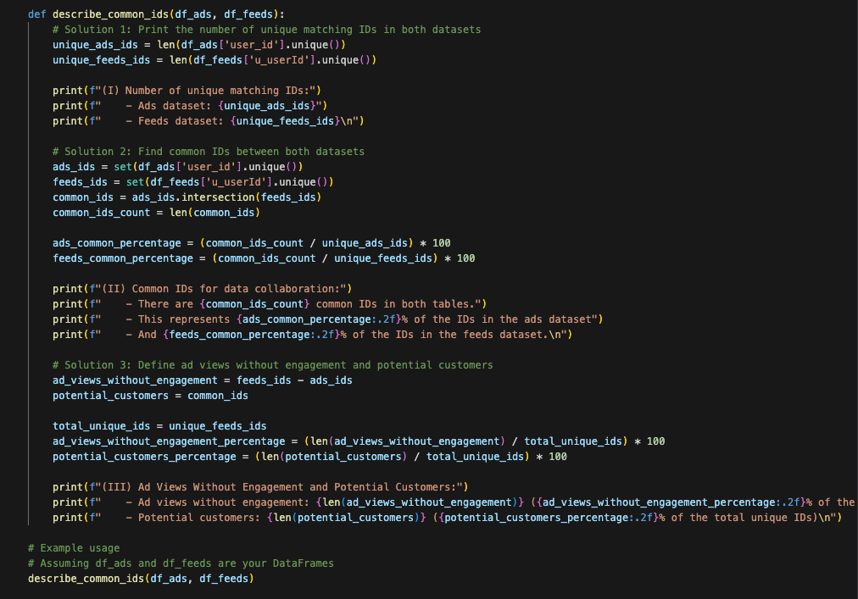
找出兩筆資料中的unique id並在feeds中進行觀察

Slide 10
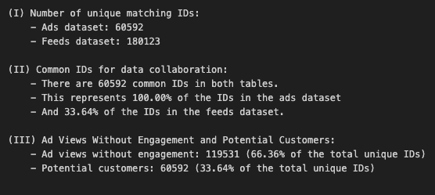

Slide 11
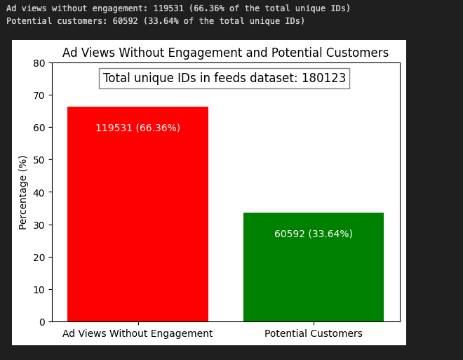
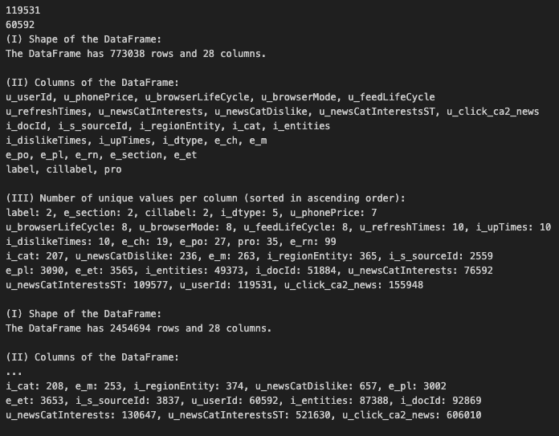
視覺化、進行資料拆分並分析拆分資料

Slide 12
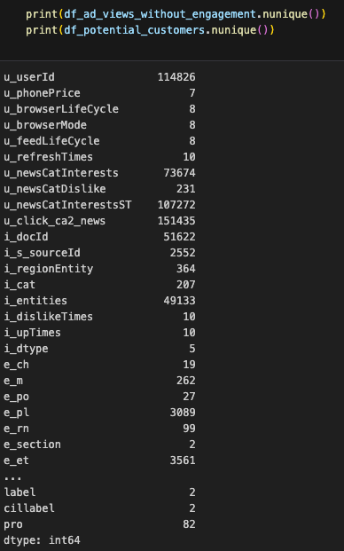
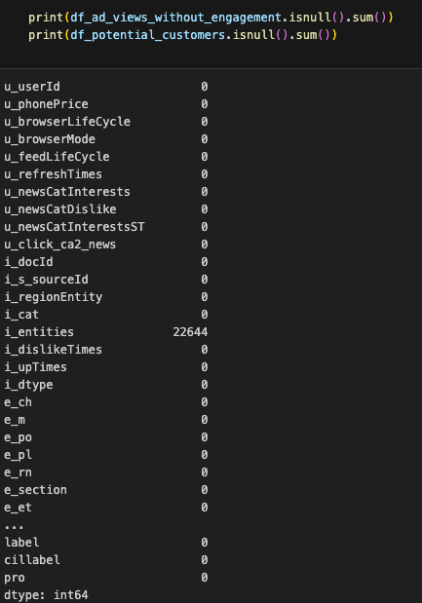
拆分後資料的unique value
以及df中的null value(本資料還蠻完整的，有null的是object後面先drop掉了）

Slide 13
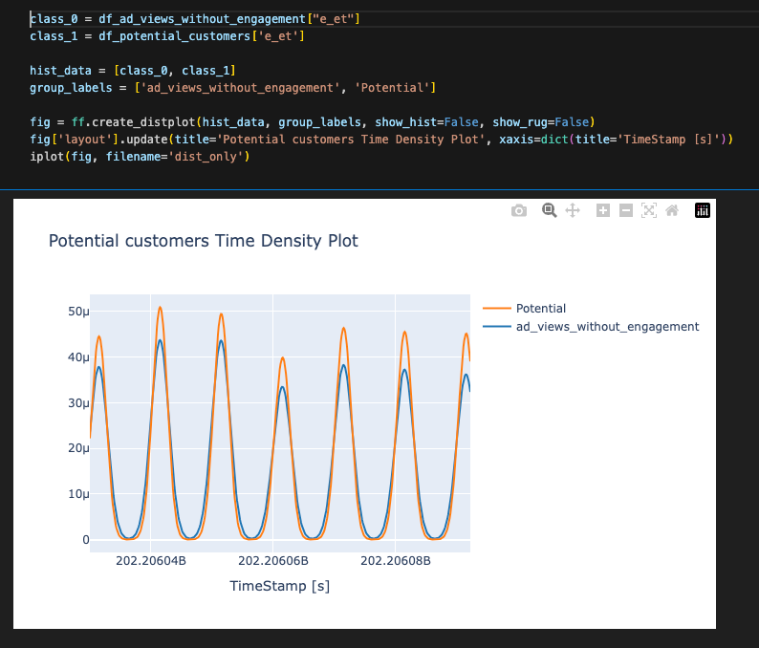
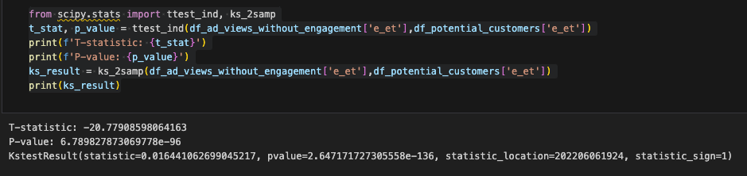
把potential與not potential 隨時間變化的密度呈現出來
分佈相似跑t檢定以及ks檢定

Slide 14
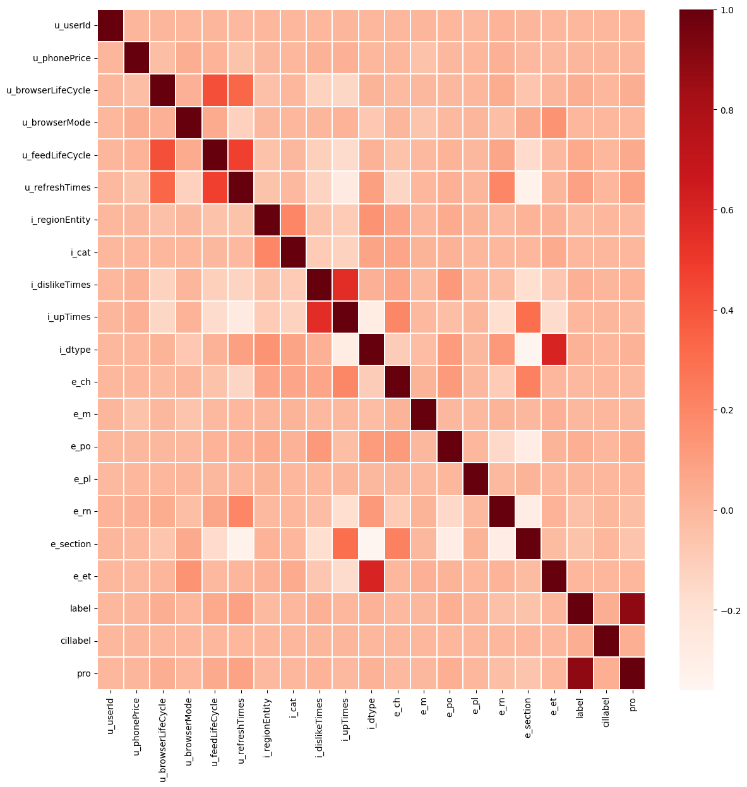
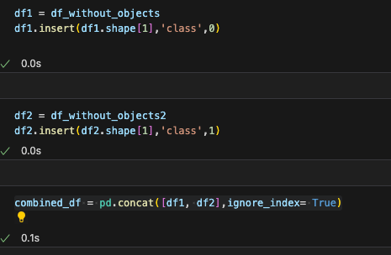
合併資料並新增class欄位
potential的id class 標為1
not potential的標記為0
並組合為同一個df
combined_df跑熱力圖

Slide 15
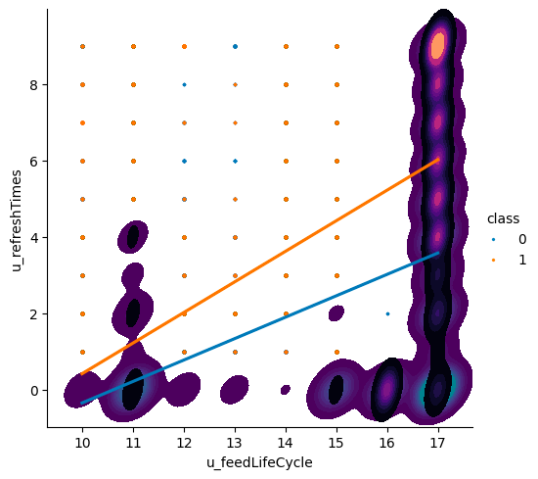
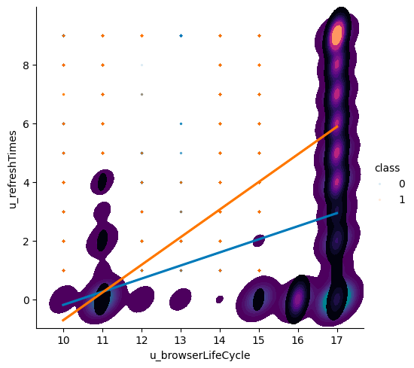
數據的分布密度以及回歸線比較視覺化（正相關）
0密度低到高紫到藍
1 密度低到高黑到橘

Slide 16
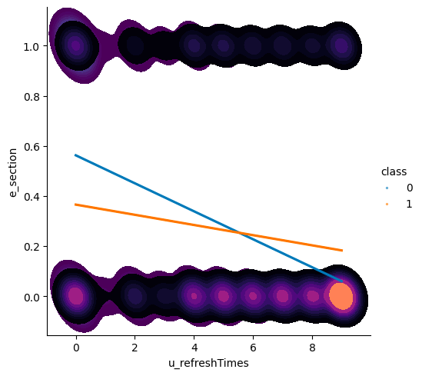
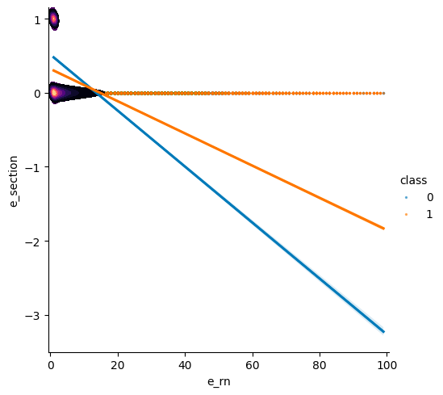
數據的分布密度以及回歸線比較視覺化（負相關）

Slide 17
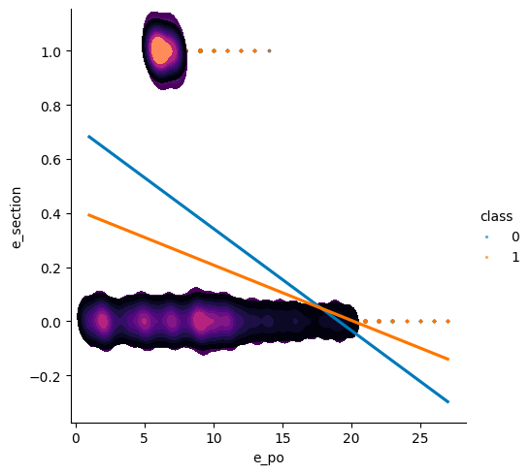
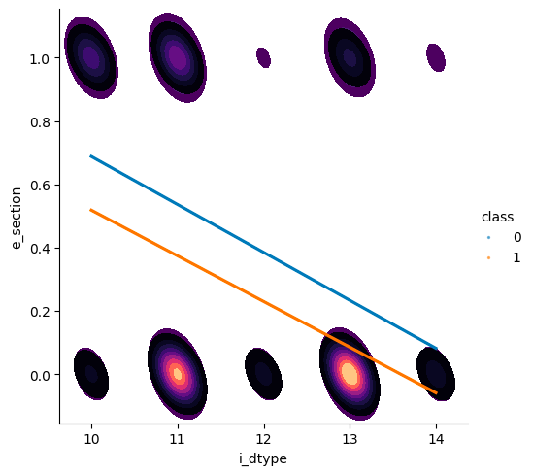
數據的分布密度以及回歸線比較視覺化（負相關）

Slide 18
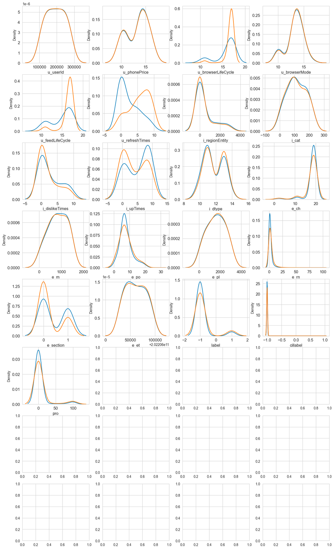
potential 與not potential df
各個column在不同數字下的密度

Slide 19
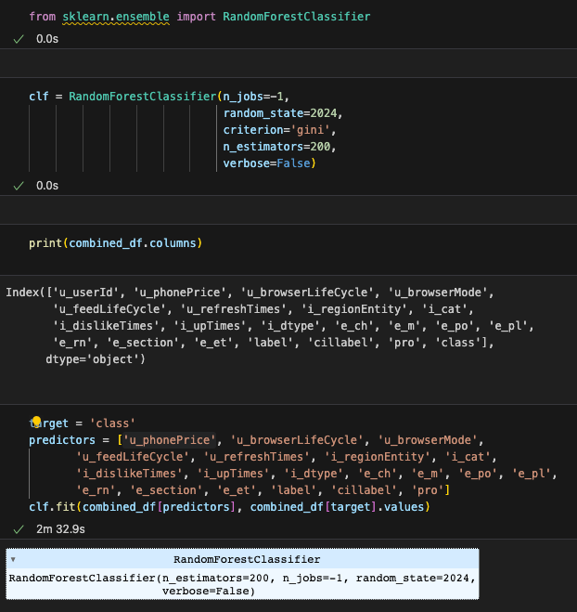
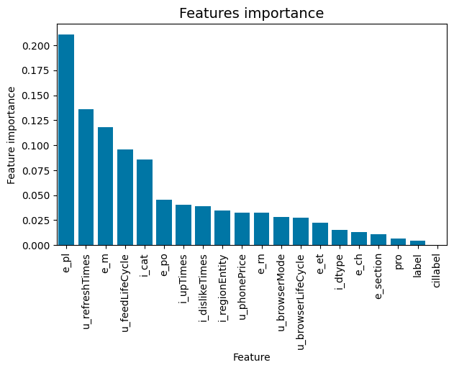
e_pl怎麼那麼高啊 點點點

Slide 20
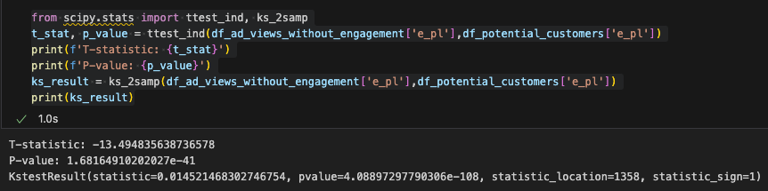
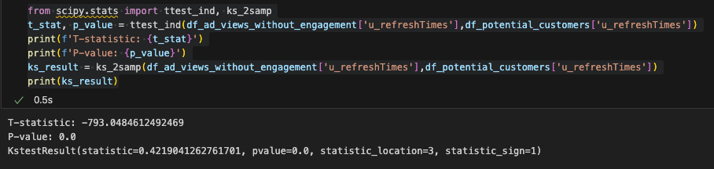
對這幾個參數都做統計檢定

Slide 21
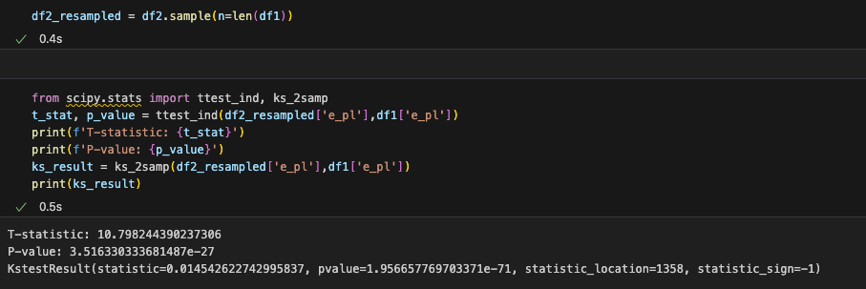
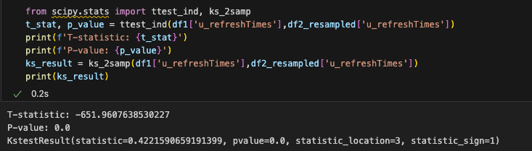
做完欠採樣後再跑一次檢定

Slide 22
謝謝!

